Slide 1









HOẠT ĐỘNG VUI CHƠI TRONG LỚP
LỚP 25 - 36 THÁNG

Slide 2
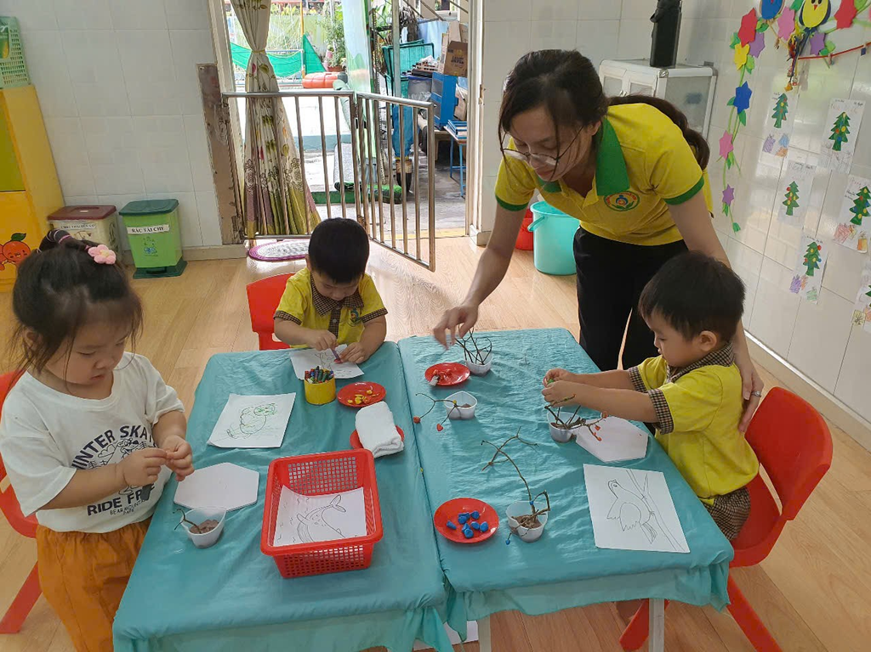
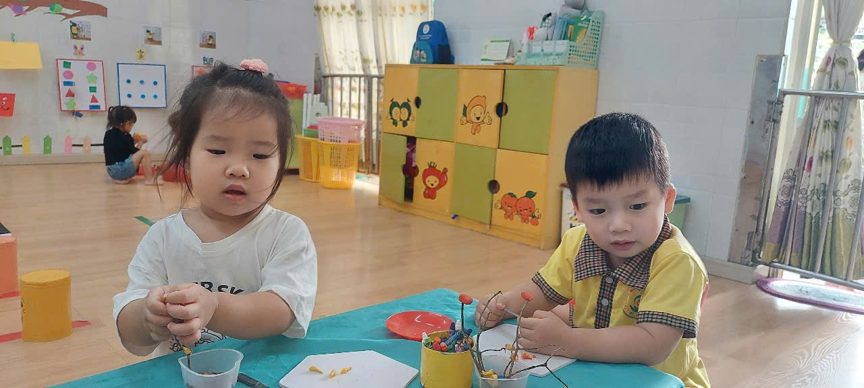
BÉ CHƠI ĐẤT NẶN

Slide 3
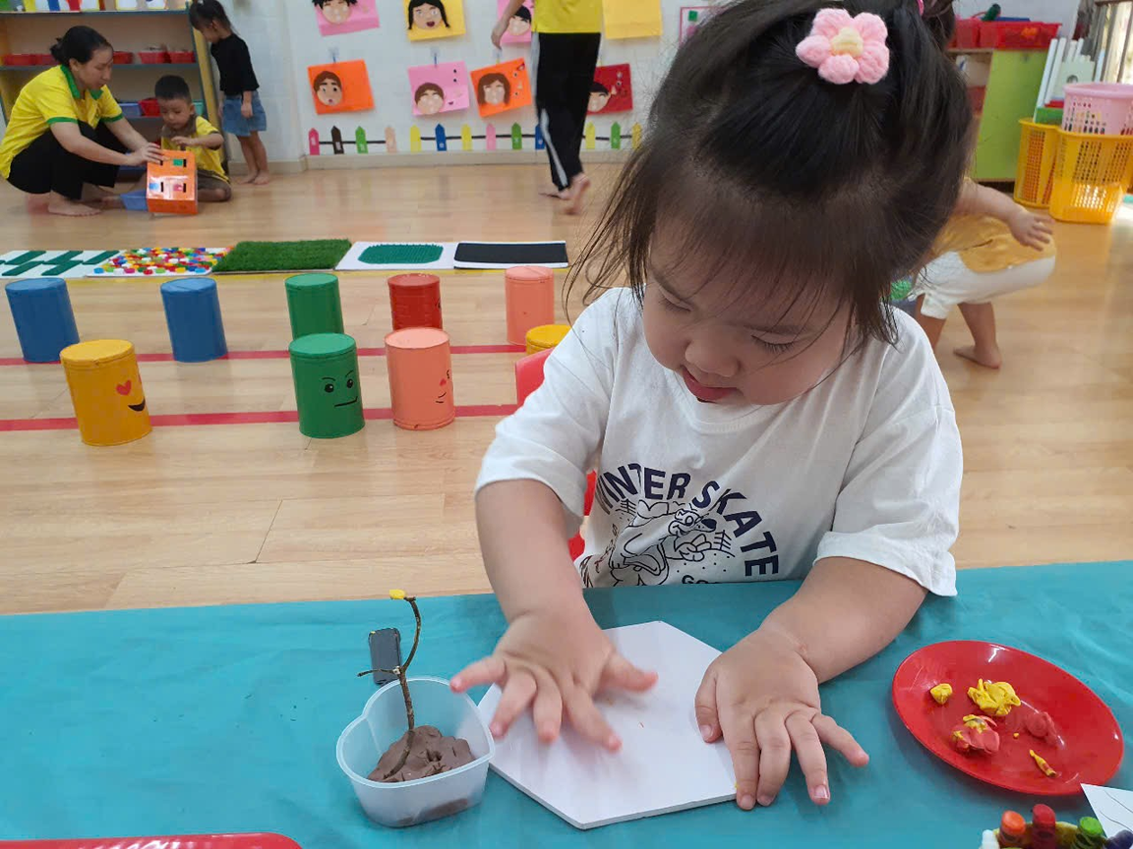
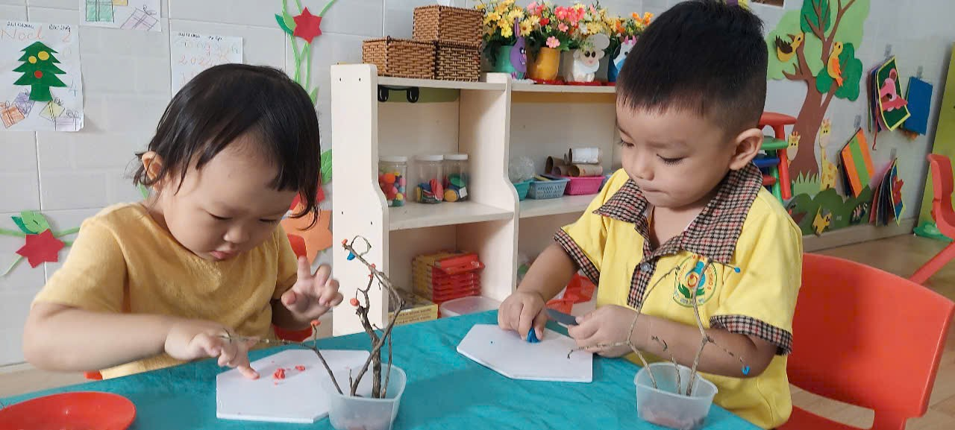
BÉ CHƠI ĐẤT NẶN

Slide 4
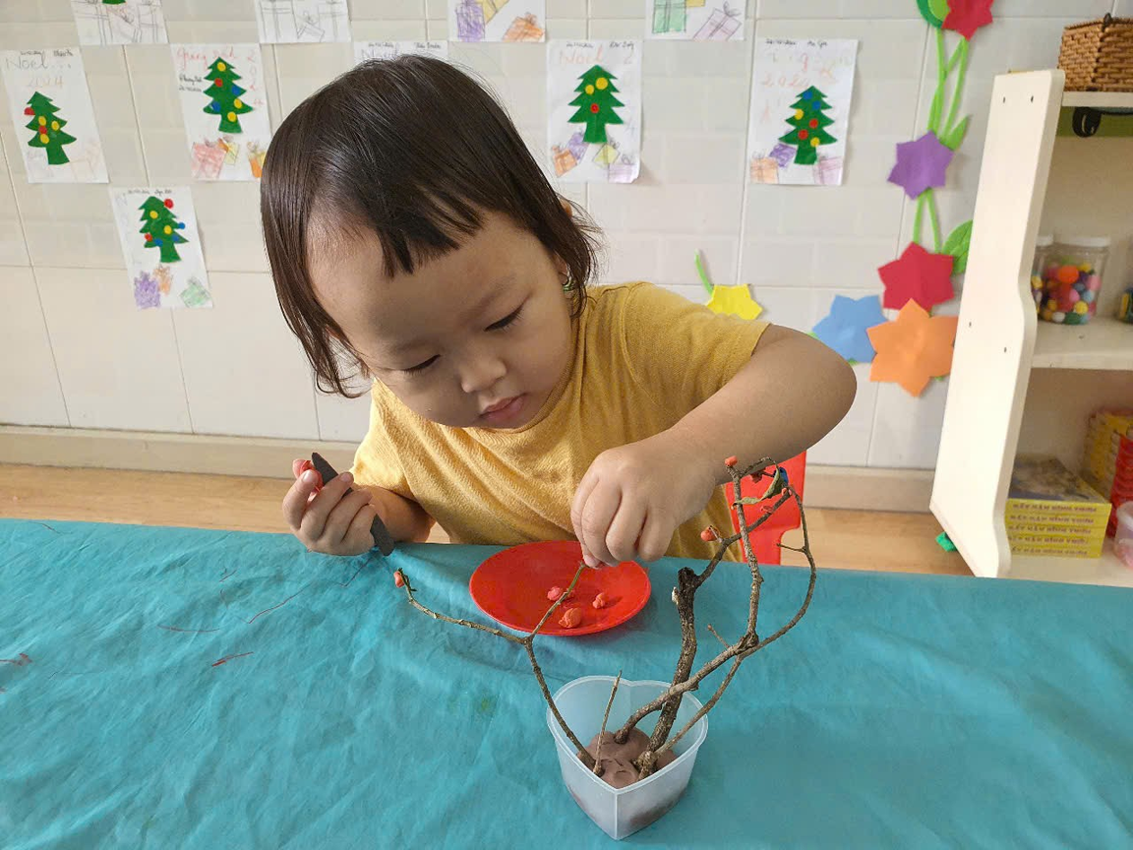
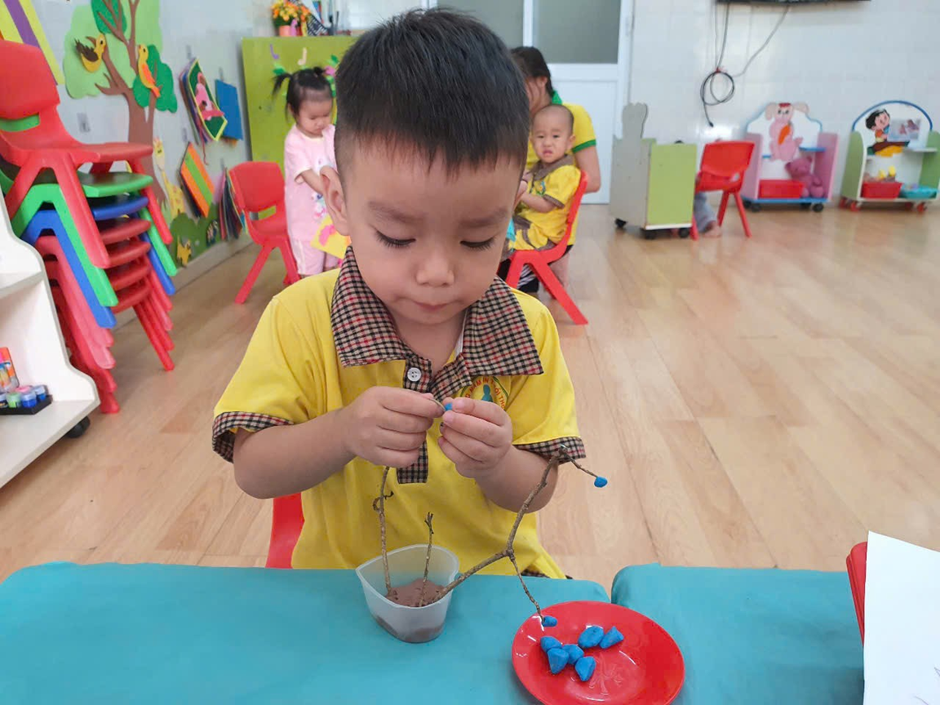
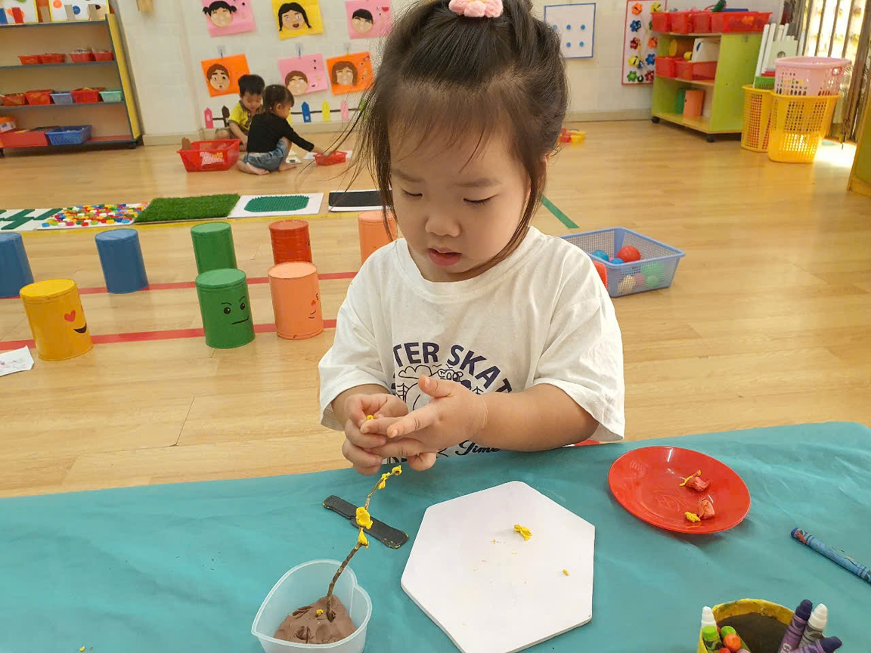
BÉ CHƠI ĐẤT NẶN

Slide 5

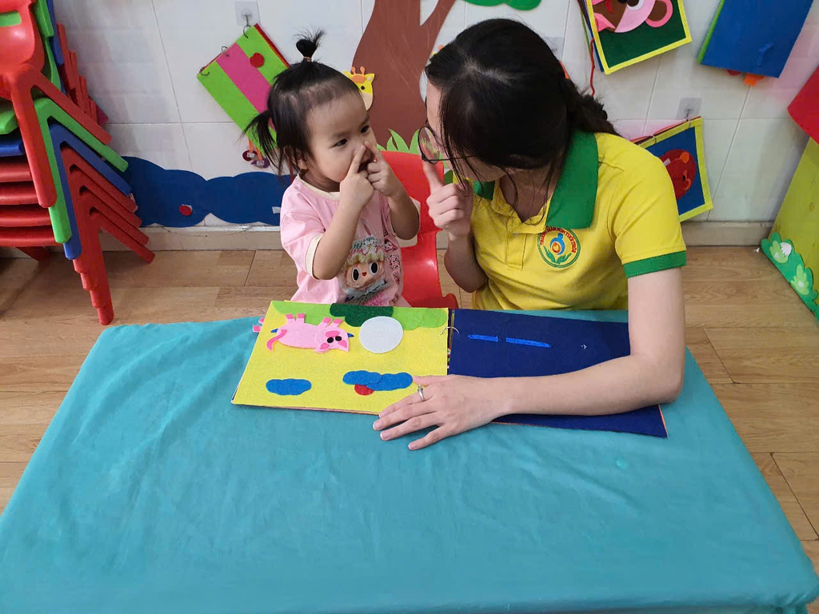
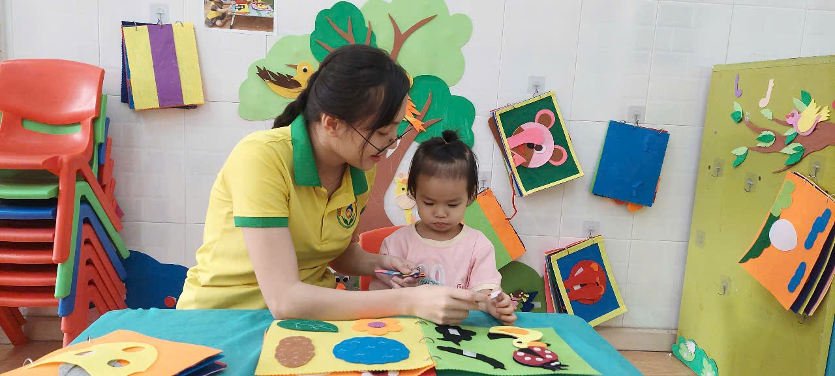
BÉ ĐỌC SÁCH

Slide 6
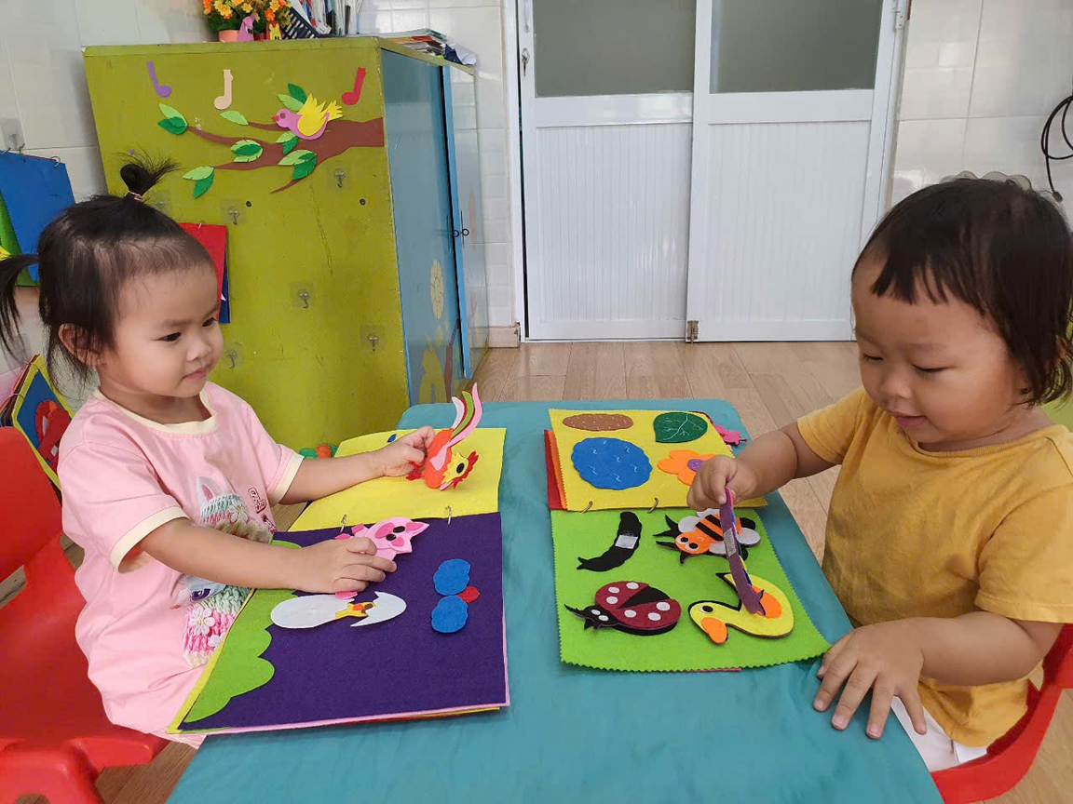
BÉ ĐỌC SÁCH

Slide 7
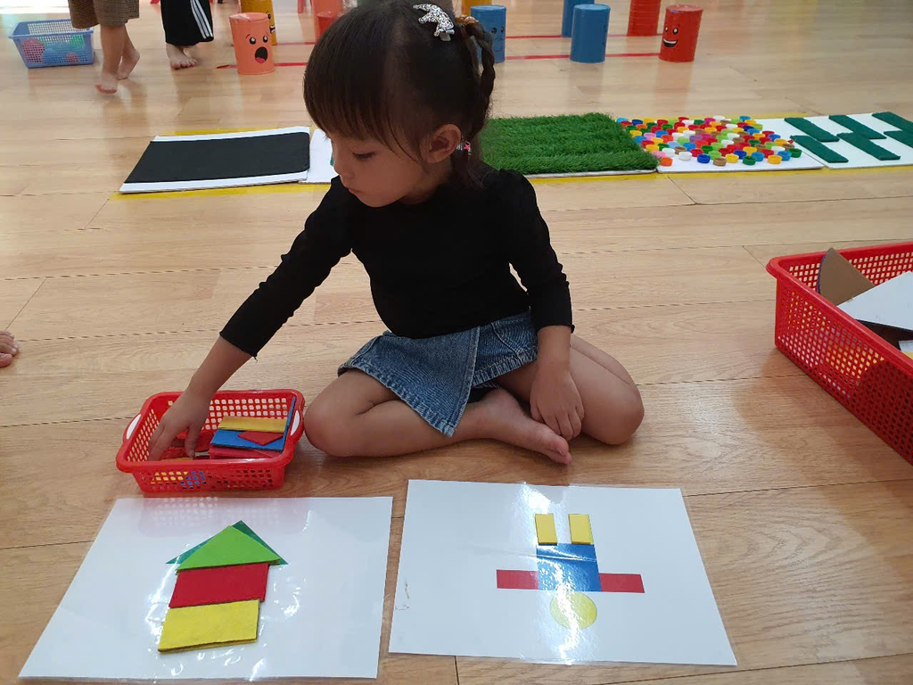
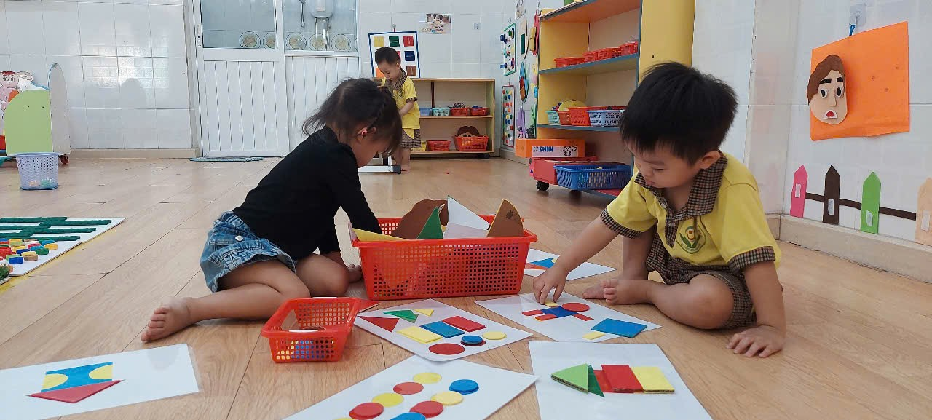
BÉ TÌM HÌNH TƯƠNG ỨNG

Slide 8
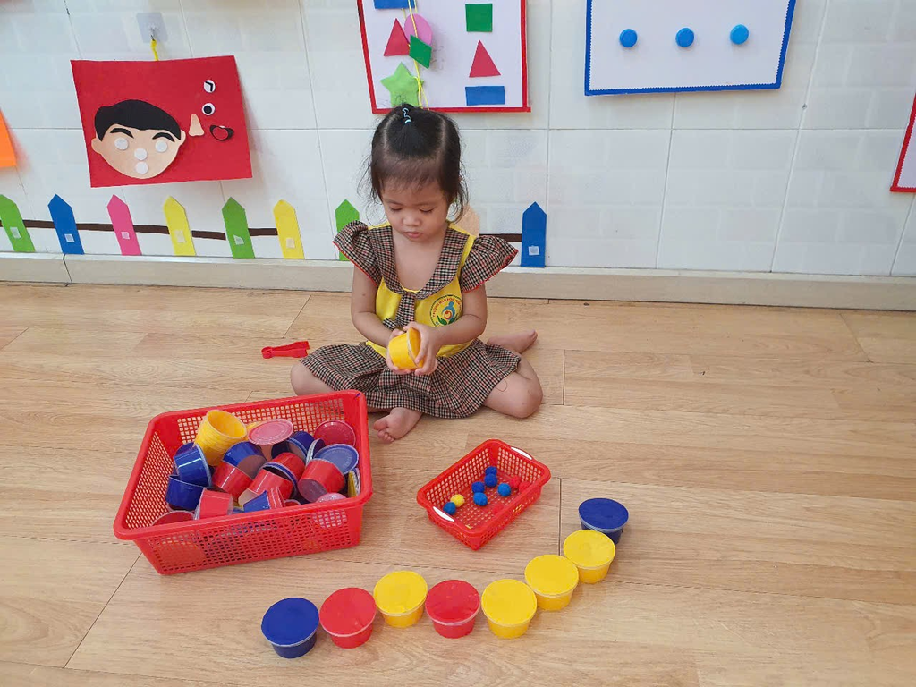
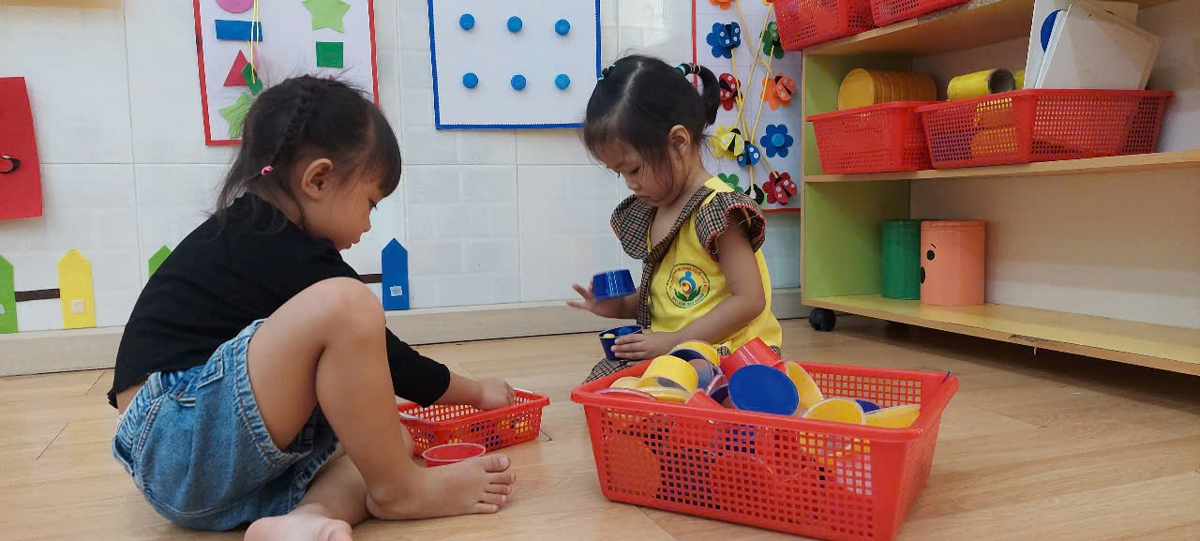

BÉ ĐÓNG MỞ NẮP HỘP THEO MÀU

Slide 9
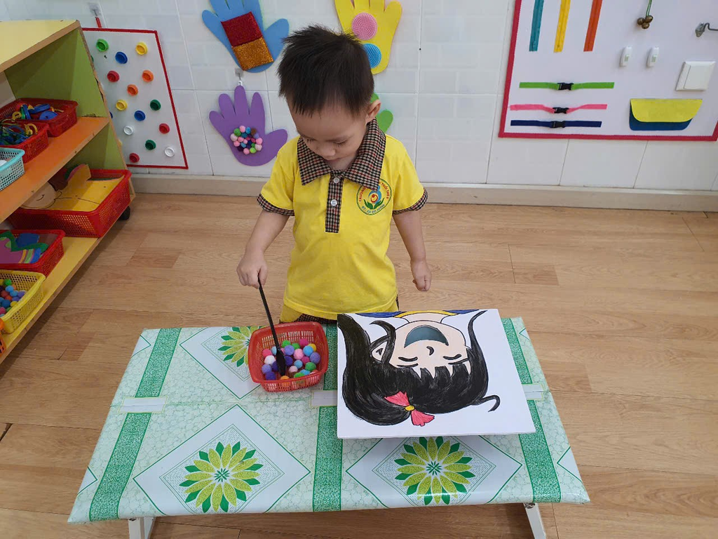
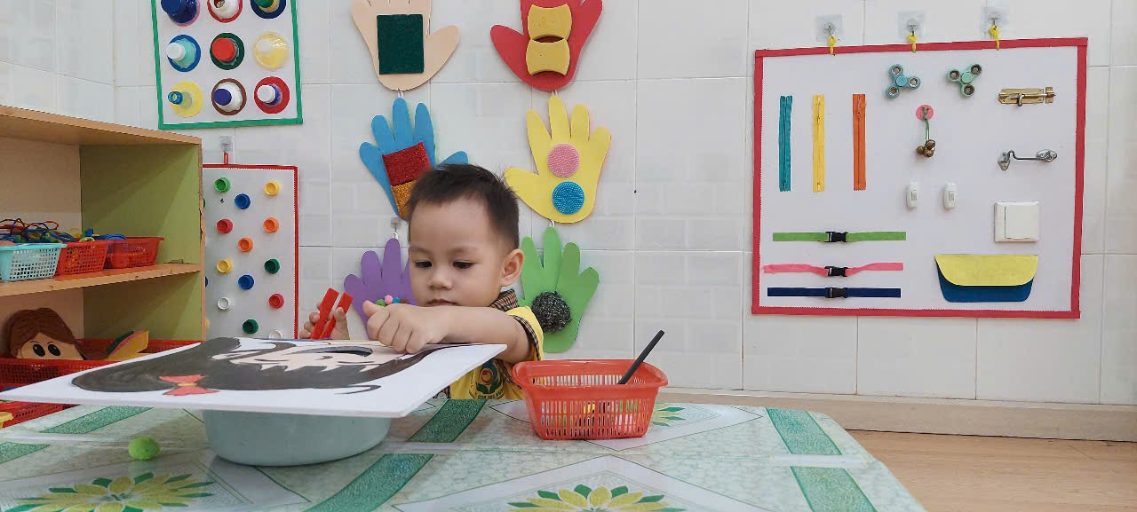
BÉ MÚC POMPOM

Slide 10
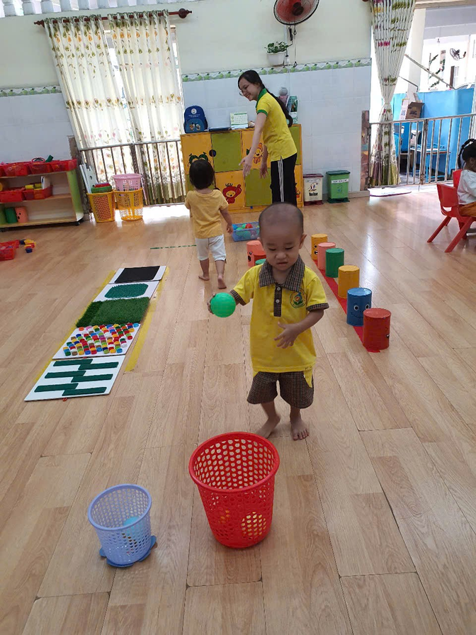
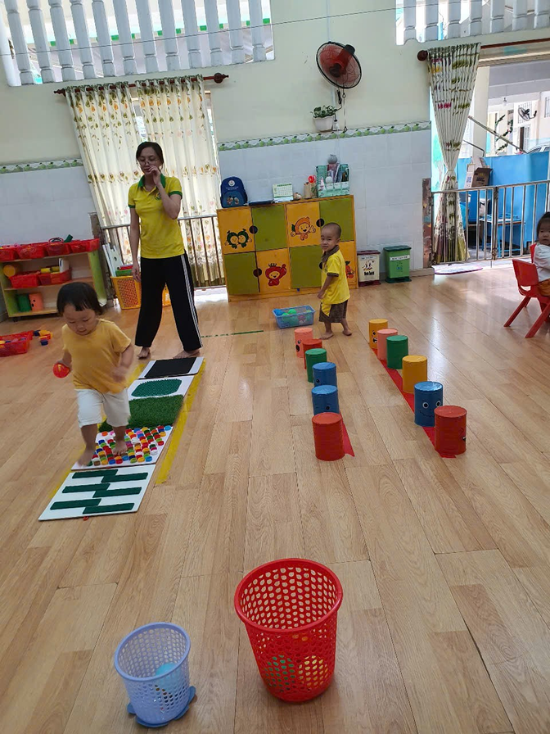
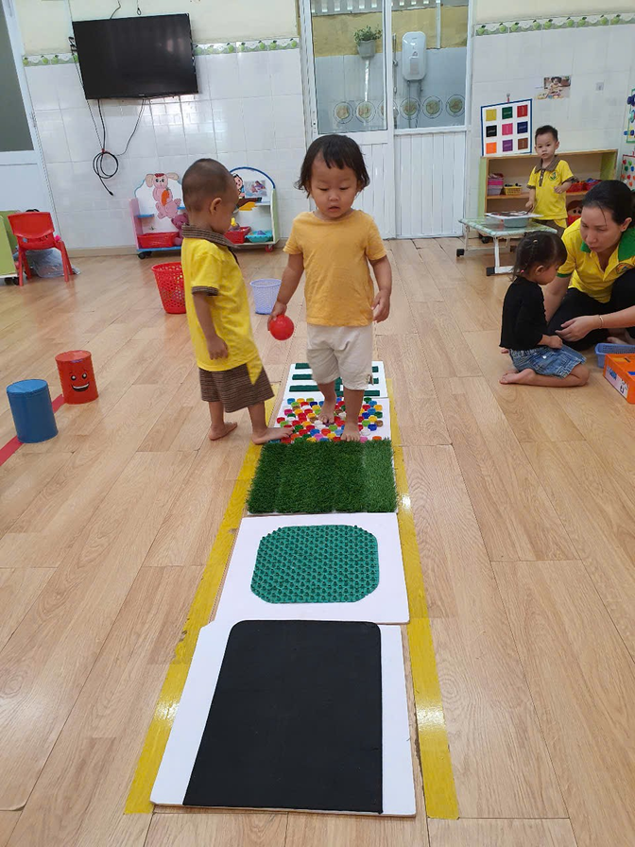
BÉ ĐI TRÊN THẢM, ĐI TRONG ĐƯỜNG HẸP BỎ BÓNG VÀO RỔ

Slide 11
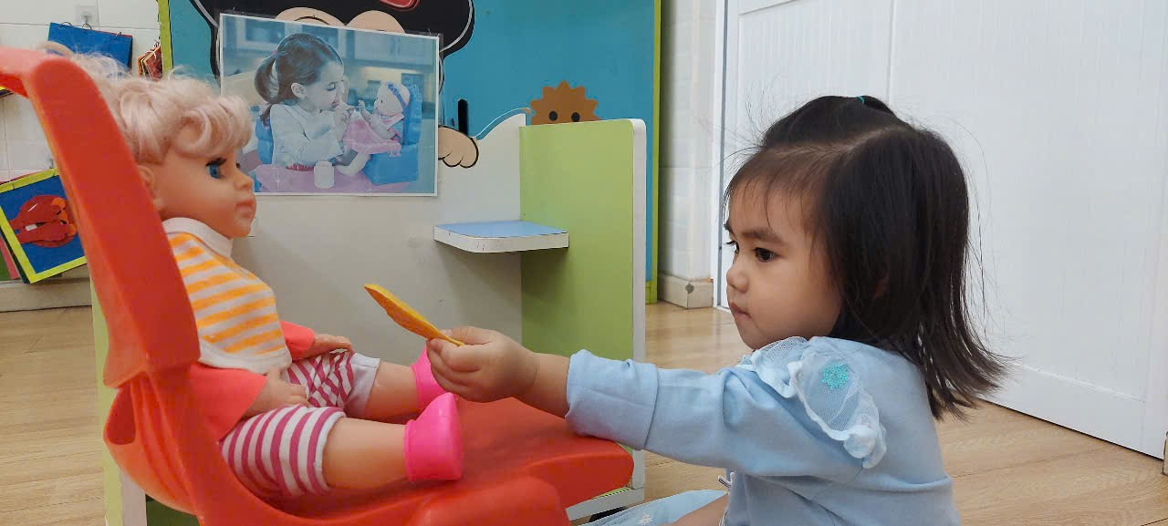
BÉ ĐÚT CHO EM

Slide 12
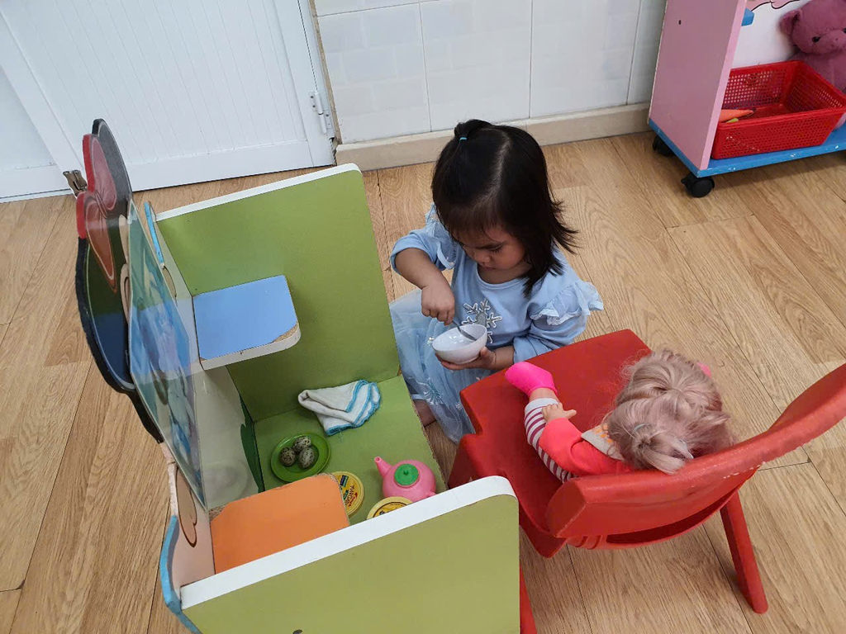
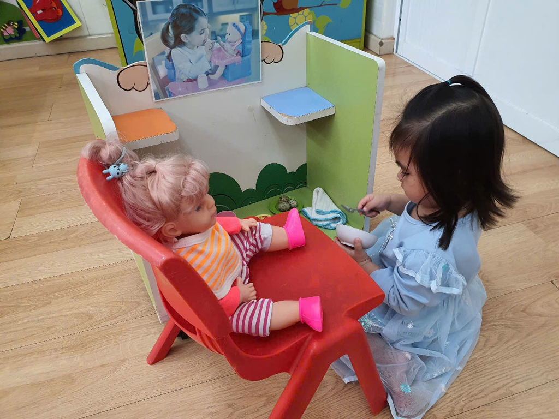
BÉ ĐÚT CHO EM

Slide 13

THANK YOU

